Slide 1
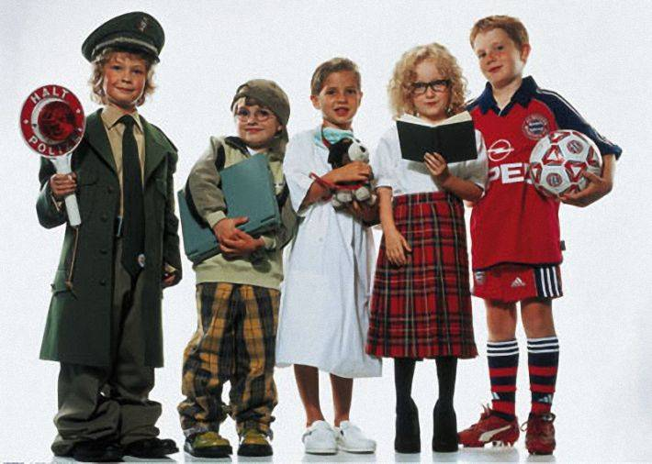
Профориентационная работа с учащимися во взаимодействии с социумом

Slide 2
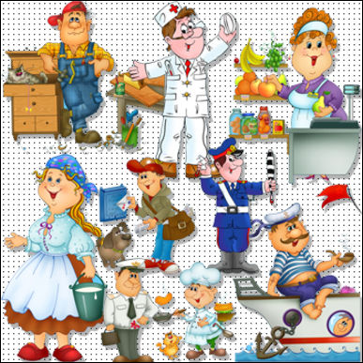
«Существуют тысячи профессий. Хочешь выбрать ту, которая лучше всего подходит именно для тебя? Постарайся познакомиться с максимальным их количеством. Трудно сделать выбор, если не знаешь, из чего!»
А. Грецов

Slide 3
Цель профориентационной работы в начальной школе: расширение знаний о мире профессий и формирование интереса к познанию и миру труда.

Slide 4
Задачи:
Расширение интересов и способностей детей в учебном процессе через организацию разнообразной досуговой и исследовательской деятельности.
Расширение первоначальных представлений о роли труда в жизни людей, о мире профессий и предоставление возможности учащимся «примерить на себя различные профессии» в игровой ситуации.
Развитие мотивации к учебе и труду через систему активных методов познавательной и профориентационной игры.
Выявление общих тенденций в развитии способностей ребенка в совместной деятельности с родителями и педагогами.
Развитие творческих способностей детей в процессе знакомства с профессиями.
Побуждение школьников к выработке индивидуальных способов продуктивной деятельности, самооценке, приобретению опыта общения.

Slide 5
Принципы работы:
Систематичность и преемственность – профориентационная работа не должна ограничиваться работой только со старшими учащимися начальной школы. Эта работа ведется с первого по четвертый класс.
Дифференцированный и индивидуальный подход к учащимся в зависимости от возраста и уровня сформированности их интересов, от различий в ценностных ориентациях и жизненных планах, от уровня успеваемости.
Оптимальное сочетание массовых, групповых и индивидуальных форм профориентационной работы с учащимися и родителями.
Связь профориентации с жизнью (органическое единство с потребностями общества в кадрах).

Slide 6
Основные стадии становления профессионального самосознания
Стадия конкретно-наглядных представлений о мире профессий.
Стадия профессионального самопознания.
Стадия профессионального самоопределения.

Slide 7
Организация экскурсий

Slide 8
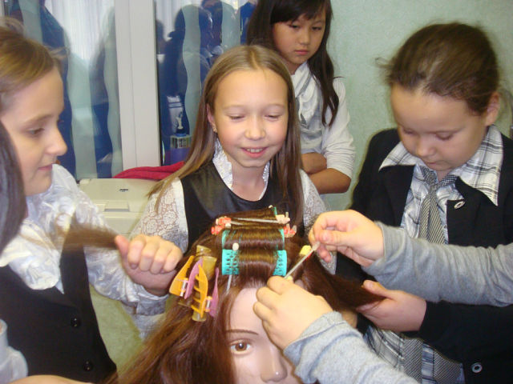
Участие в мастер-классах

Slide 9
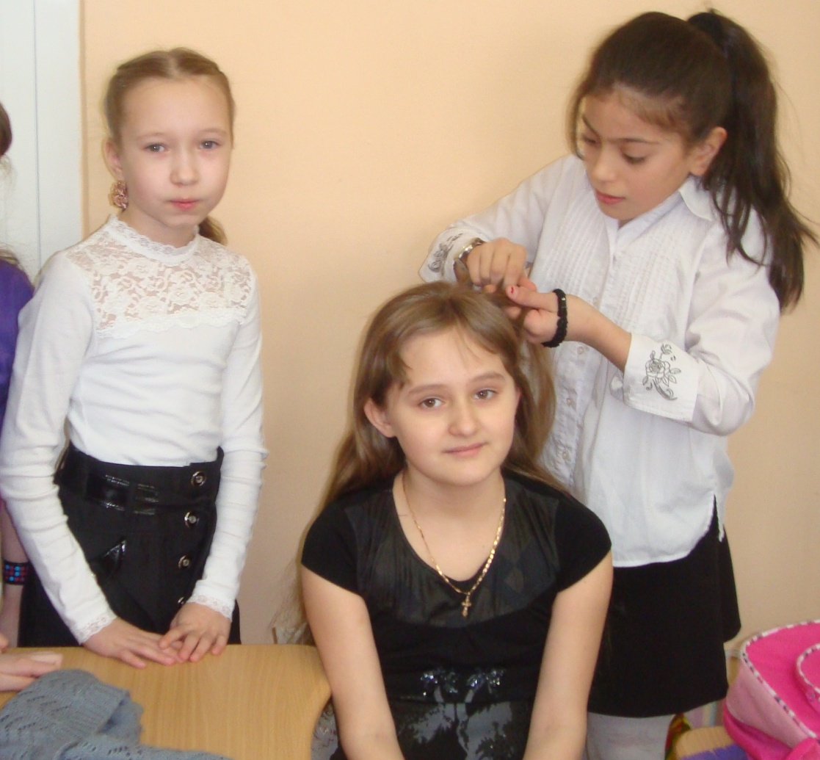
Игровая программа «А ну- ка, девочки!
Применяем полученные знания на практике.

Slide 10
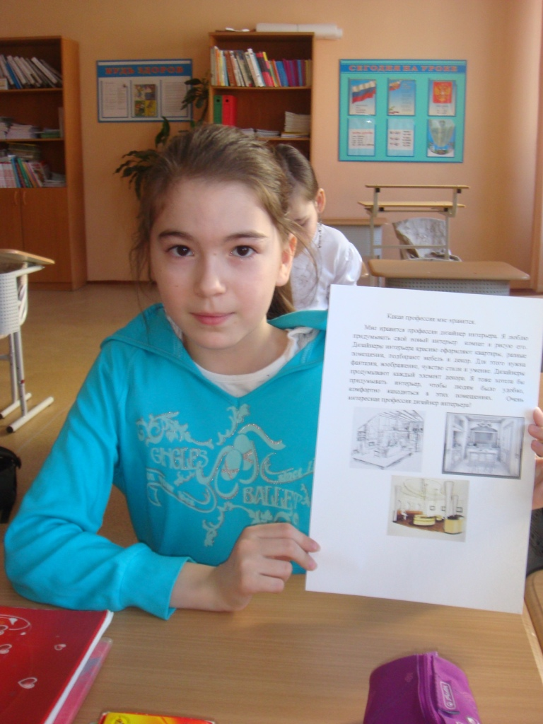
«Кем я хочу стать?»

Slide 11
Организация классных часов Кл.час «Познай себя» «Юные профессионалы»

Slide 12
«Дерево профессий моих родных»

Slide 13
Организация уголка в классе

Slide 14
Спасибо за внимание !

